Slide 1
网络系统与安全实践
计算机科学与技术学院
网络空间安全系

Slide 2
网络系统与安全实践
学分：2.5 学时：40
先修课程：计算机网络
课程性质：集中性实践环节
适用专业：信息安全
课程简介
《网络系统与安全实践》是计算机相关专业的集中性实践环节课程。本课程的任务是使学生通过实验加深对网络基本原理的理解，加深对重要的网络技术的理解和应用，提高实践动手能力，提高网络技术综合应用的能力。
通过该课程实践，使学生能够熟悉交换机、路由器、防火墙的基本配置，熟练使用和管理网络设备。

Slide 3
实验项目 | 学时
实验一、交换机的基本配置 | 2学时
实验二、路由器的基本配置 | 2学时
实验三、虚拟局域网VLAN | 4学时
实验四、网络地址转换 | 4学时
实验五、生成树配置 | 4学时
实验六、路由协议 | 4学时
实验七、IP访问列表 | 4学时
实验八、交换机安全 | 4学时
实验九、防火墙的配置使用 | 4学时
综合设计实验 | 8学时

Slide 4
课程制度及实验环境
规章制度
实验环境

Slide 5
规章制度
三人一组，每组选定一名组长；
实验前检查实验设备，如发现问题及时报告老师；
实验中不得做与实验无关的事情，如上网、玩游戏等；
实验期间请保持实验秩序，严禁在实验室内喧哗、打闹；
爱护实验室设备，不得擅自拆卸实验设备，损坏设备须照价赔偿；
实验完成后，报请老师对实验进行验收；
实验结束后，清除设备配置。

Slide 6
实验环境
面向计算机学院本科生和研究生
仪器设备环境
  多台微机
  众多网络实验设备
实验室功能
  组网设计、原理验证、网络管理、网络安全等；
  大型复杂组网设计、组播、MPLS、路由交换模块开发设计等
Notes:
实验体系内容上包括组网设计、原理验证、协议仿真分析、管理、应用、安全、IPV6、路由模块设计开发等，几乎覆盖了当今计算机网络技术的全部知识单元、技术单元和能力培养单元。

Slide 7
交换机与路由器端口介绍

Slide 8
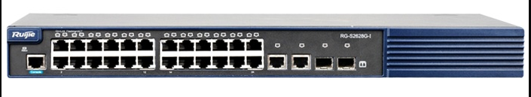
RG-S2628G介绍
（弱）三层可管理智能交换机
接口配置
24个10/100M 自适应 RJ45 端口（电口）（F1/2/3/…）
2个10/100/1000M电口，2个SFP千兆光口
1个console口

Slide 9
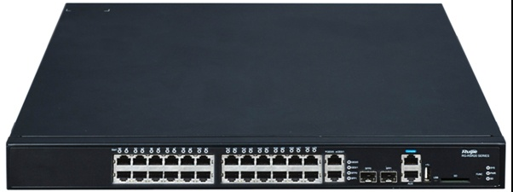
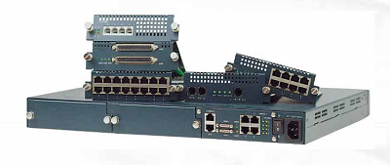
RSR-20路由器
千兆多业务路由器
接口
–24个10/100M快速以太网口（F0- 0/1/2/3… ）
–2个10/100/1000M电口 ( GE0-0/1 )
–1个console口，1个AUX异步接口(用于远程配置)
–4个标准扩展插槽

Slide 10
交换机/路由器端口编号规则
接口编号由两部分组成：
插槽号/端口在插槽上的编号
例如端口所在的插槽编号为2 ，端口在插槽上的编号为 3，则端口对应的编号为 2/3 。
插槽的编号规则是：面对交换机的面板，插槽按照从前至后，从左至右，从上至下的顺序一次排列，对应的插槽号从0开始依次增加。
静态模块（固定端口所在模块）编号为0 。插槽上的端口编号是从0/1开始，编号顺序是从左到右。

Slide 11
两台路由器通过DTE/DCE直接相连
DCE:数据通信设备，如计算机
DTE:数据终端设备，如MODEM
(1)只有在同步通信方式的线路上才会有时钟速率，同步通信时需要线路两端进行信号发送频率的同步，在实际工程中由线路控制设备来提供，而实验环境中没有专门的线路控制设备，所以由其中的一台router的serial接口来提供。
(2)只有标明DCE一端的才需要设置clock rate。
(3)同步时钟的频率和带宽没有直接的联系，64000指的是以64000比特率时间间隔添加发送同步位 。
(4)对于标准的串行端口，通常从外观就能判断是DTE还是DCE，DTE是针头（俗称公头），DCE是孔头（俗称母头），这样两种接口才能接在一起。

Slide 12
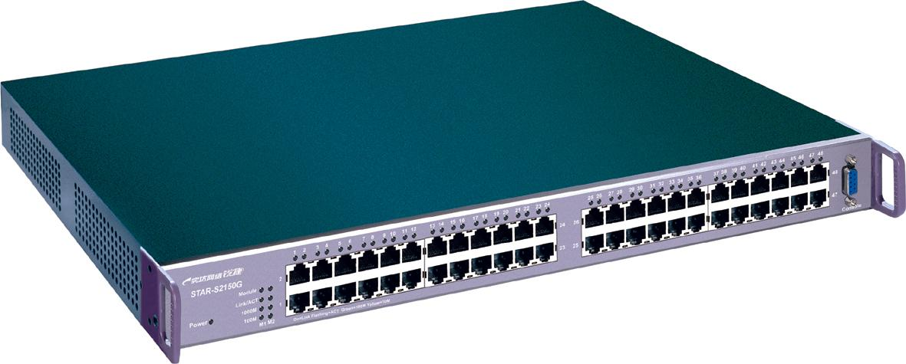
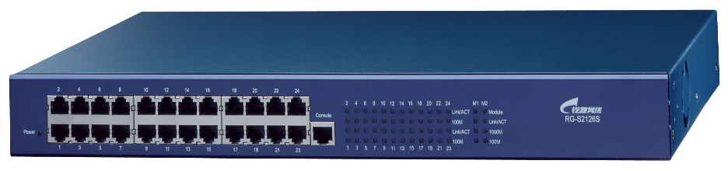
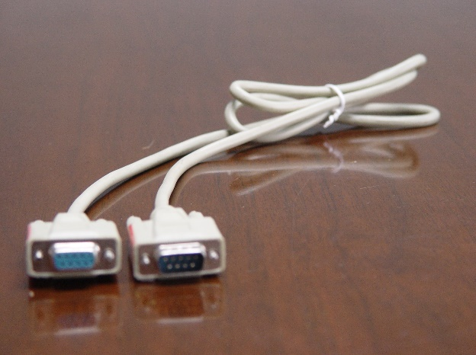
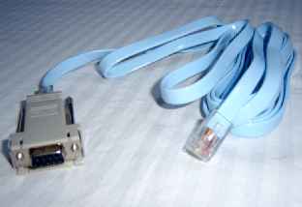
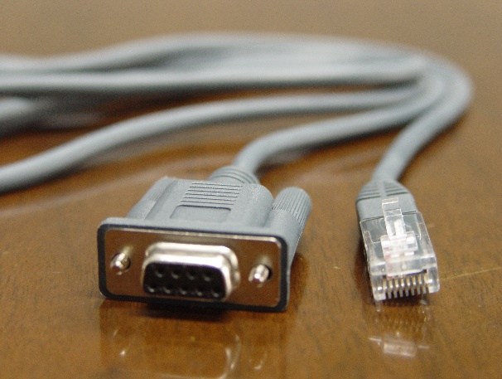
Console口及配置线缆
Console口(DB9)
Console口(RJ45)
DB9-DB9线缆
RJ45-DB9转换器＋反转线缆
DB9-RJ45线缆

Slide 13
交换机的管理方式
带外管理
  通过带外对交换机进行管理(PC 与交换机直接相连)
带内管理
  通过Telnet 对交换机进行远程管理
  通过Web 对交换机进行远程管理
  通过SNMP 工作站对交换机进行远程管理

Slide 14
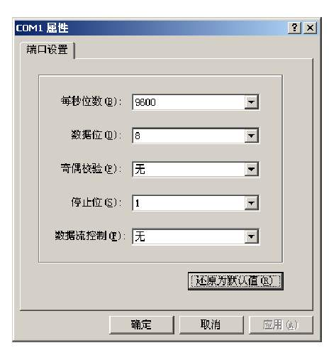
带外交换机配置
连线
  利用配置线（反转线或直通线）将计算机的COM口和交换机的console口相连
打开超级终端
  从开始-〉程序-〉附件-〉通讯-〉超级终端打开超级终端程序
配置超级终端
  为连接命名
  选择合适的COM口
  配置正确的参数

Slide 15
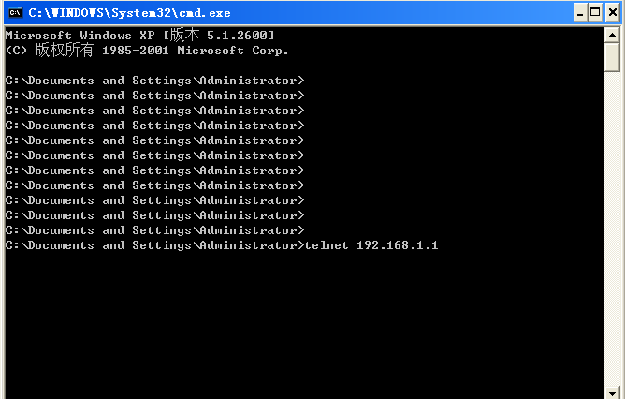
TELNET管理交换机
  在主机DOS命令行下输入： telnet ip address（交换机管理IP）

Slide 16
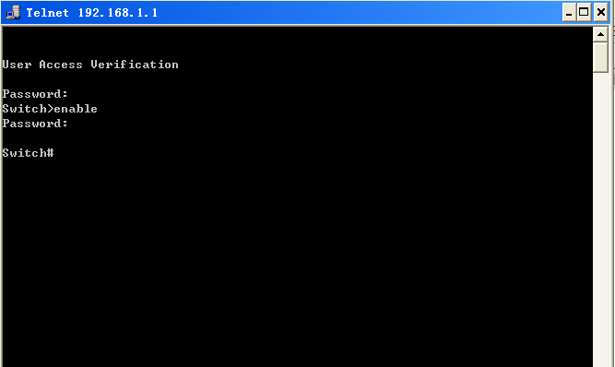
TELNET管理交换机续
输入telnet密码和特权密码即可进入到交换机的配置界面

Slide 17
交换机配置命令模式
EXEC模式：
  用户模式
  switch> 交换机信息的查看，简单测试命令
  特权模式 (输入enable命令)
  switch# 查看、管理交换机配置信息，测试、调试
配置模式：
  全局配置模式
  switch(config)# 配置交换机的整体参数
  接口配置模式
  switch(config-if)# 配置交换机的接口参数

Slide 18
交换机配置命令模式
进入全局配置模式
  Switch#configure terminal
  Switch(config)#exit
  Switch#
进入接口配置模式
  Switch(config)#interface fastethernet 0/1
  Switch(config-if)#exit
  Switch(config)#
从子模式下直接返回特权模式
  Switch(config-if)#end
  Switch#

Slide 19
命令行其他功能
获得帮助
  switch#?
  switch#show ?
命令简写
  全写：switch# configure terminal
  简写：Switch# config
使用历史命令
  Switch# (向上键)
  Switch# (向下键)

Slide 20
配置交换机Telnet功能
配置远程登陆密码
  Switch(config)#enable secret level 1 0 ruijie
配置进入特权模式密码
  Switch (config)#enable secret level 15 0 ruijie
为交换机配置管理IP
  Switch (config)#interface vlan 1
  Switch (config-if)#no shutdown
  Switch (config-if)#ip address 192.168.1.1 255.255.255.0
  Switch (config-if)#end

Slide 21
配置文件的管理
保存配置
  将当前运行的参数保存到flash 中用于系统初始化时初始化参数
    Switch#copy running-config startup-config
    Switch#write memory
    Switch#write
删除配置
  永久性的删除flash 中不需要的文件
  使用命令delete flash:config.text
  删除当前的配置： 在配置命令前加no
    例：switch(config-if)# no ip address
查看配置文件内容
  Switch#show configure 查看保存在FLASH里的配置信息
  Switch#show running-config 查看RAM里当前生效的配置

